Slide 1
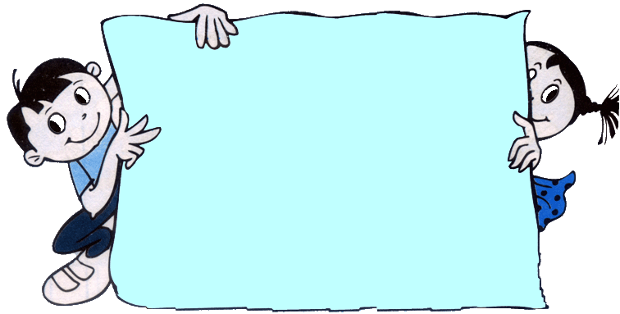



PHÁT TRIỂN THẨM MỸ
GẤP QUẠT GIẤY

Slide 2
Mục đích yêu cầu:
- Trẻ biết sử dụng các kĩ năng gấp để tạo ra sản phẩm “ quạt giấy” có màu sắc, và hình dáng.

Slide 3
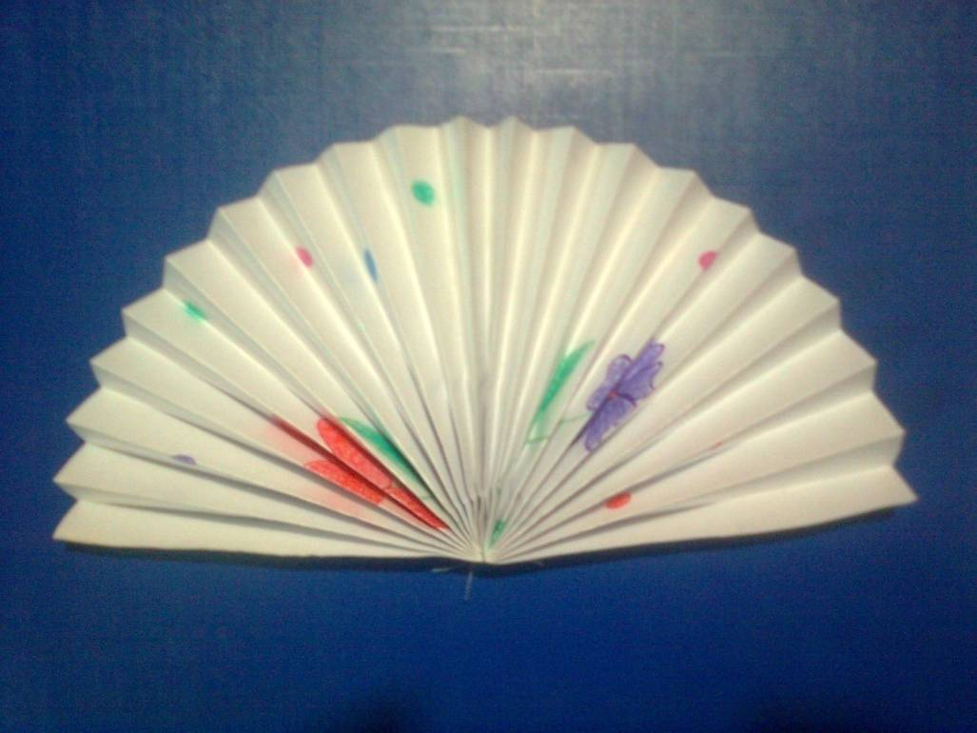
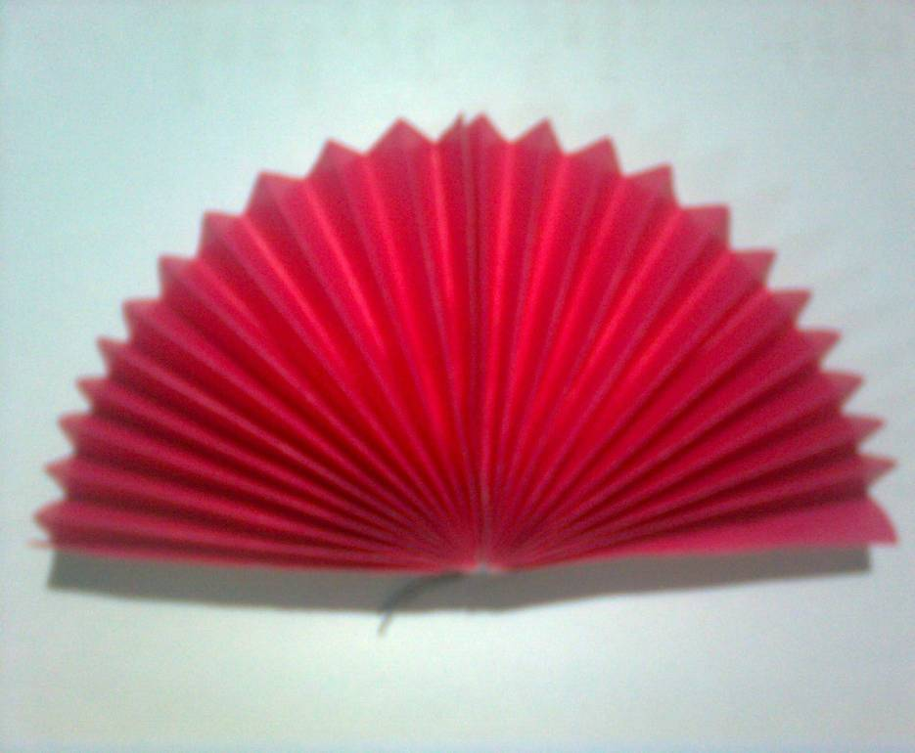
Hoạt động 1:
Quan sát tranh mẫu
Đây là vật dụng gì ?
- Chiếc quạt này làm bằng gì?

Slide 4
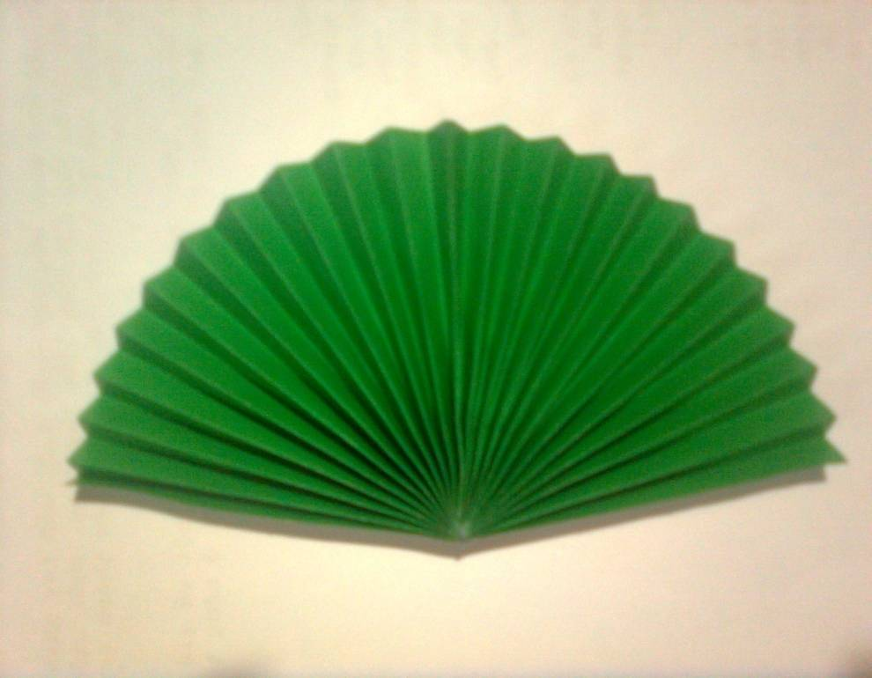
Chiếc quạt này
được tạo thành từ
cách gấp nào mà
chúng ta đã học?
XEM VIDEO CÁCH GẤP QUẠT GIẤY

Slide 5
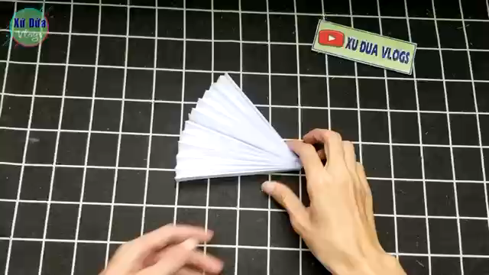

Slide 6
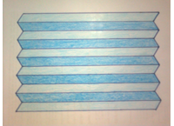
Hướng dẫn thao tác mẫu
Bước1:Gấp các nếp cách đều.
Hình 1
Đây là nếp gấp gì?
Yêu cầu quan trọng khi gấp nếp gấp này là gì?

Slide 7
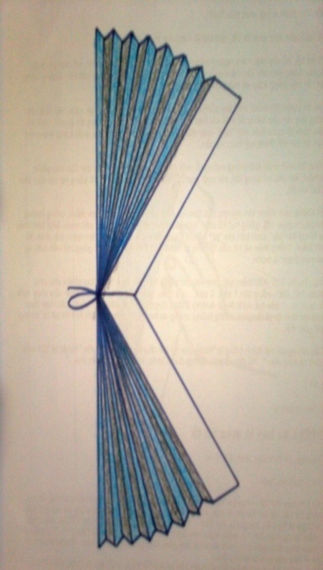
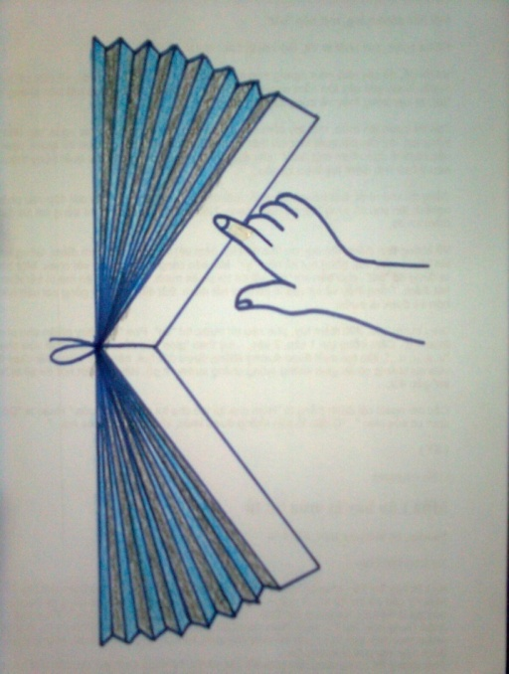
Bước 2:
Gập đôi hình 1 để lấy dấu giữa, buộc chỉ vào đường dấu giữa rồi bôi hồ lên 2 nếp gấp ngoài cùng.
Hình 2a
Hình 2b

Slide 8
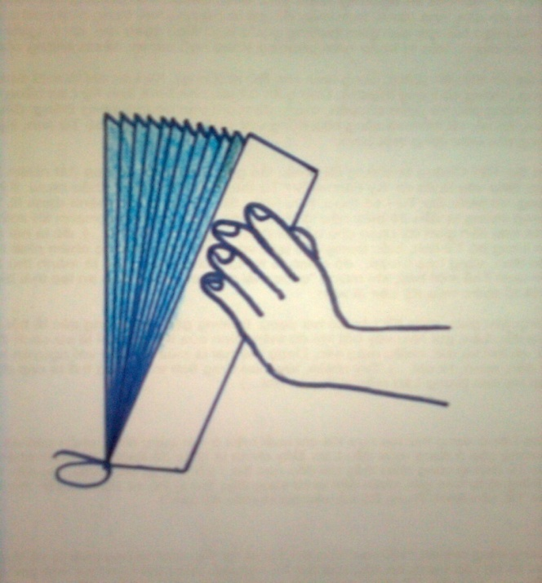
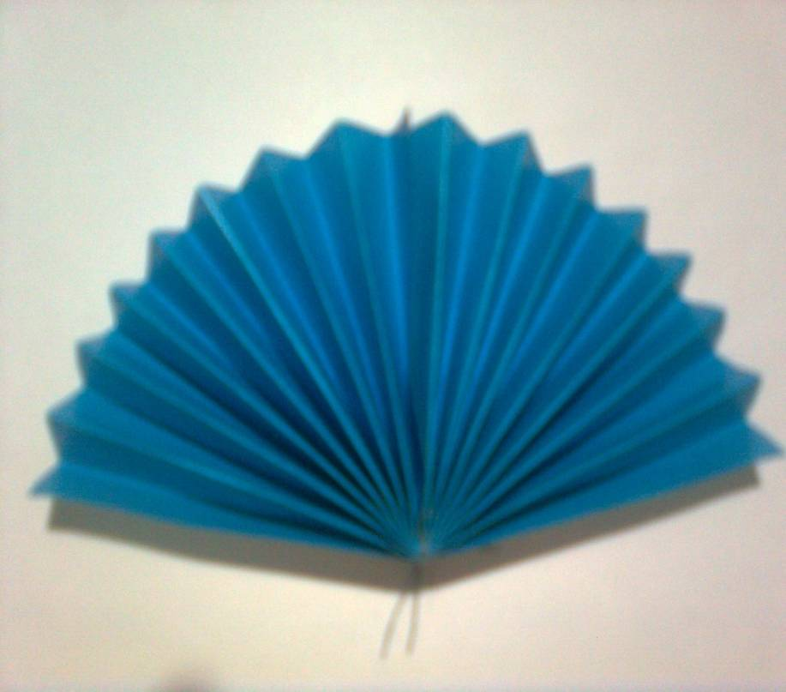
Hình 3
Bước 3:
Gập đôi hình 2, dùng tay ép chặt để 2 phần dính vào nhau. Khi hồ khô, ta được chiếc quạt hoàn chỉnh.

Slide 9





Qui trình gấp cái quạt bằng giấy.
Em hãy nhắc lại các bước gấp một chiếc quạt giấy.
Hình 1
Hình 2a
Hình 2b
Hình 3

Slide 10
HOẠT ĐỘNG 2
Thực hành
GẤP QUẠT GIẤY

Slide 11
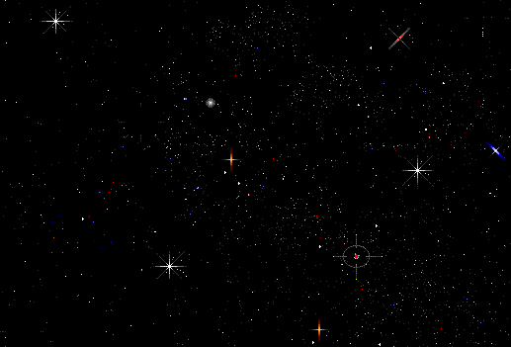
XIN CHÀO VÀ HẸN GẶP LẠI

